Slide 2
Délka kružnice

Slide 3
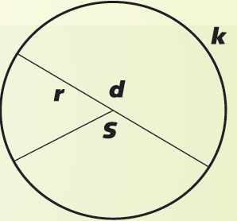
Vzorec pro výpočet délky kružnice, obvodu kruhu
o = 2  r
o =  d
…Ludolfovo číslo, konstanta
 = 3,14
r…poloměr
d…průměr

Slide 4
1. příklad
Vypočítej délku kružnice, známe-li
a) poloměr o délce 5,2 cm
b) průměr o délce 4,8 cm
c) r = 4,1 dm
d) d = 3,6 m
(zaokrouhli na dvě desetinná místa)

Slide 5
Řešení
a) o = 2  r
o = 32,66 cm
b) o =  d
o = 15,07 cm
c) o = 2  r
o = 25,75 dm
d) o =  d
o = 11,30 m

Slide 6
2. příklad
a) Vypočítej poloměr, je-li délka kružnice 18, 35 cm.
b) Vypočítej průměr, je-li obvod kruhu 36,28 dm.
(zaokrouhli na dvě desetinná místa)

Slide 7
Řešení
a) o = 2  r…..dosadíme
18,35 = 2 . 3,14 . r
18,35 = 6,28 . r
2,92 = r
Poloměr má délku 2,92 cm.
b) o =  d
36,28 = 3,14 . d
11,55 = d
Průměr má délku 11,55 dm.

Slide 8
Zdroje materiálů
http://www.datakabinet.cz/cs/Vyukove-materialy-a-data/Matematika-a-jeji-aplikace/Vyukove-tabulky/Kruznice-a-kruh.html
archiv autora

